Slide 1


Slide 2
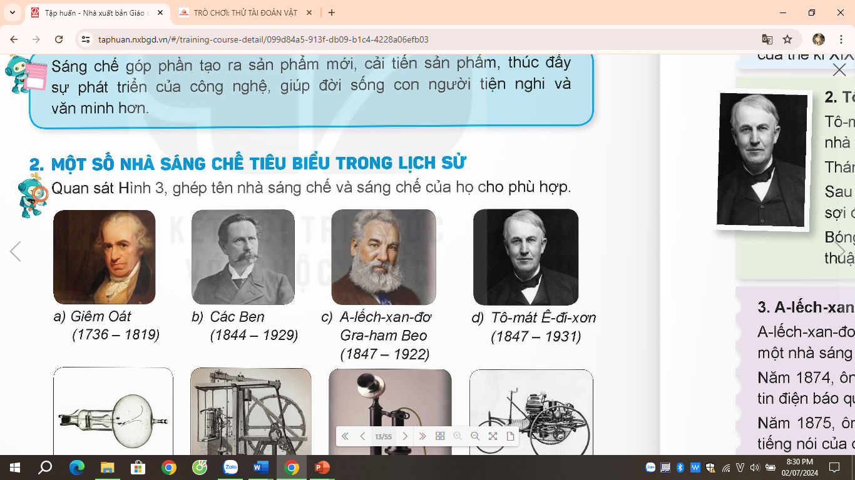
1
2
3
4
5
6

Slide 3



Câu 1
ĐÂY LÀ ĐỒ DÙNG GÌ?
BẾP GAS

Slide 4
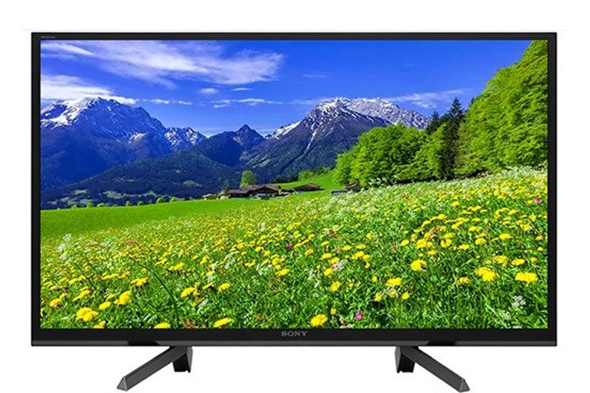


Câu 2
ĐÂY LÀ ĐỒ DÙNG GÌ?
TIVI

Slide 5
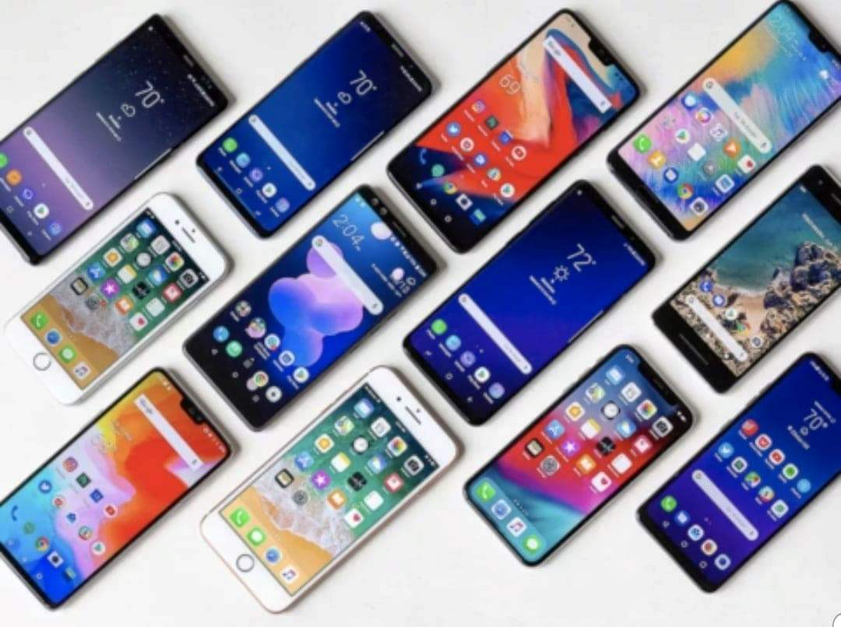


Câu 3
ĐÂY LÀ ĐỒ DÙNG GÌ?
DI ĐỘNG (ĐIỆN THOẠI)

Slide 6

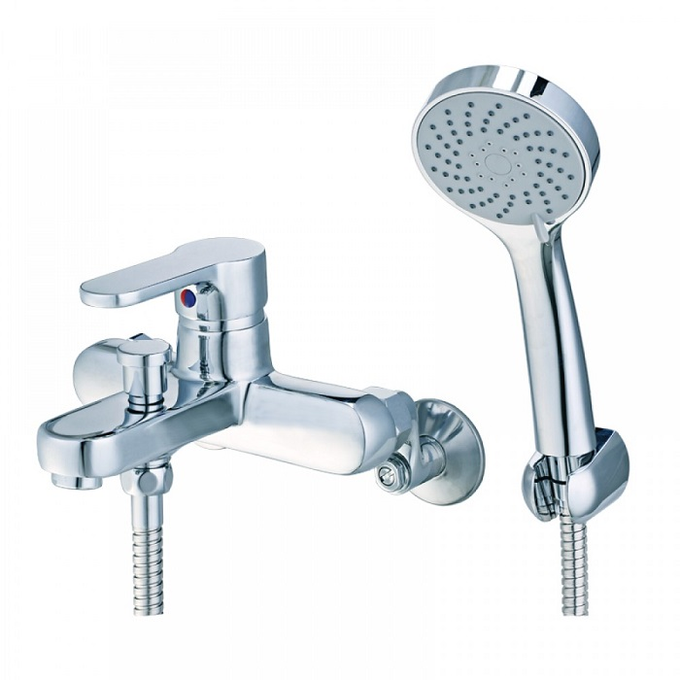


Câu 4
ĐÂY LÀ ĐỒ DÙNG GÌ?
VÒI HOA SEN

Slide 7





Câu 5
ĐÂY LÀ ĐỒ DÙNG GÌ?
MÁY LỌC NƯỚC

Slide 8

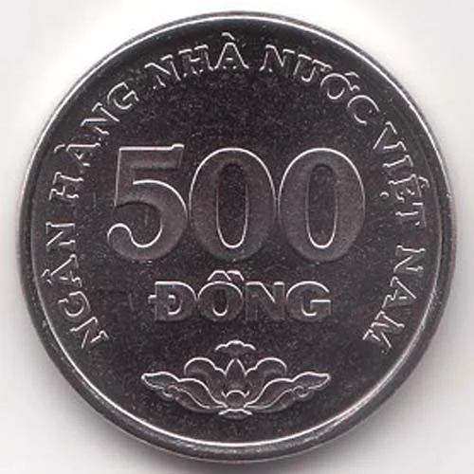

Câu 6
ĐÂY LÀ ĐỒ DÙNG GÌ?
ĐỒNG HỒ

Slide 9

Bài 2: Nhà sáng chế (tiết 2)

Slide 10

Yêu cầu cần đạt
- Nêu được vai trò của sáng chế trong đời sống và sự phát triển của công nghệ

Slide 11



Hoạt động khám phá
2. Vai trò của sáng chế trong công nghệ

Slide 12



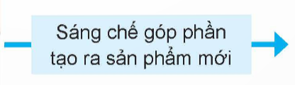
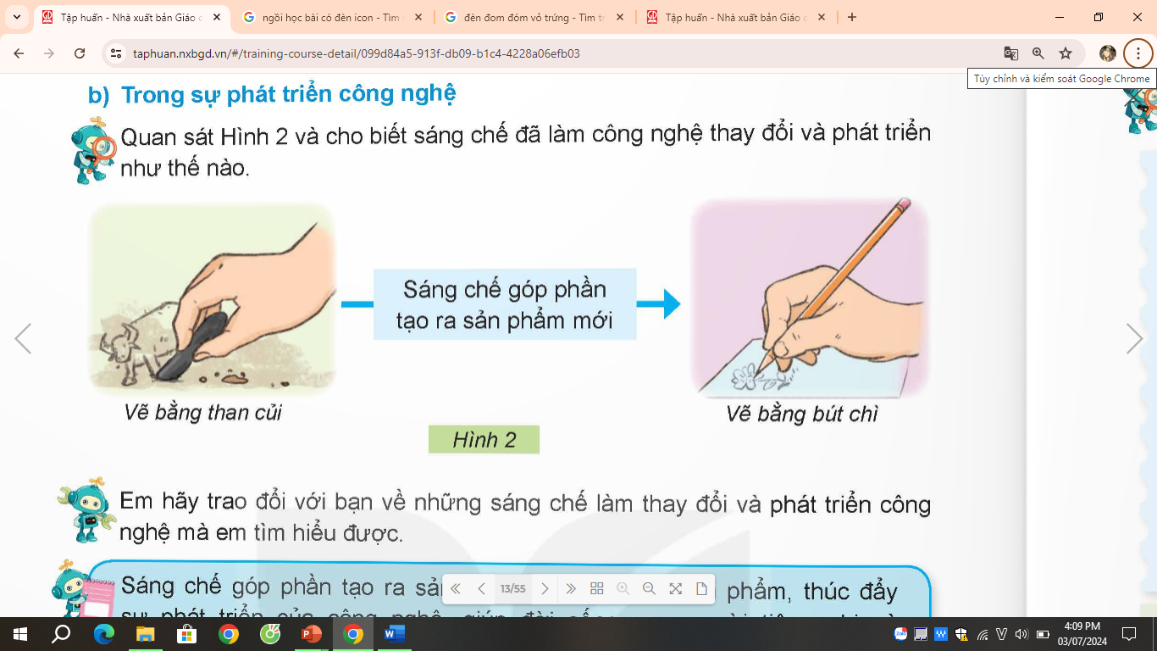
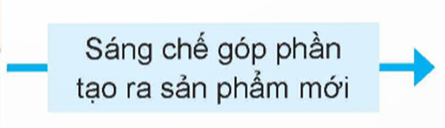
Một số hình ảnh về sự sáng chế góp phần tạo ra sản phẩm mới
Học bài bằng đèn đom đóm
Học bài bằng đèn để bàn

Slide 13

THẢO LUẬN NHÓM
HÃY TÌM VÀ NÊU NHỮNG SÁNG CHẾ GÓP PHẦN TẠO RA SẢN PHẨM MỚI MÀ EM BIẾT?

Slide 14





Slide 15


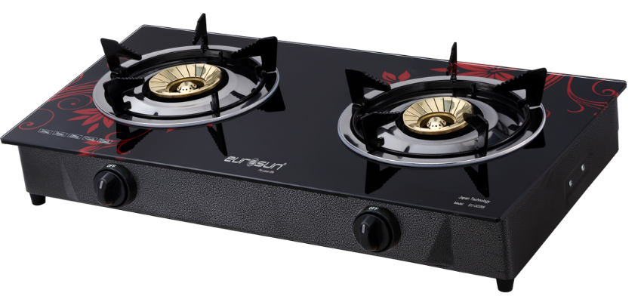

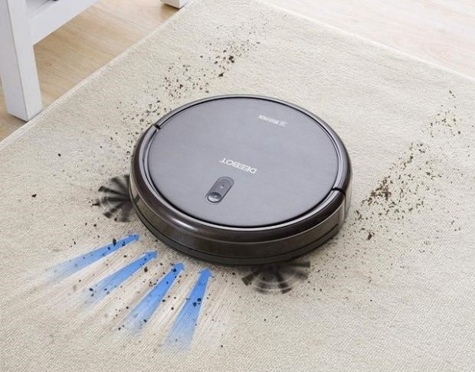
Một số hình ảnh sáng chế góp phần tạo ra sản phẩm mới

Slide 16
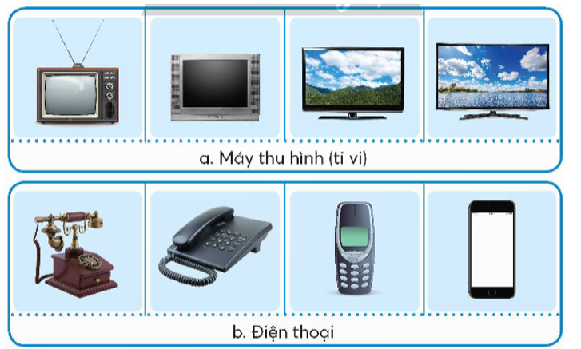
Một số hình ảnh sáng chế góp phần tạo ra sản phẩm mới
Máy thu hình (tivi)
Điện thoại

Slide 17

Qua những hình ảnh trên, em hãy dự đoán sáng chế đã làm thay đổi và phát triển công nghệ như thế nào?

Slide 18
Ghi nhớ:
Các sáng chế góp phần tạo ra sản phẩm mới, cải tiến sản phẩm, thúc đẩy sự phát triển của công nghệ, giúp đời sống con người tiện nghi và văn minh hơn.

Slide 19
VẬN DỤNG
Hãy kể tên các sáng chế mà em biết góp phần tạo nên sự thay đổi và phát triển công nghệ?

Slide 20





